Slide 1
Интеграция образовательных программ «Здоровье» и «Физическая культура» в условиях реализации фгос дошкольного образования
Почтарёва Е.П. воспитатель МБУ д/с №5 «Филиппок»
г. Тольятти

Slide 2
аКТУАЛЬНОСТЬ
1. Пути совершенствования работы по укреплению здоровья, развитию движений и в целом физическому развитию детей, как фундоментальной составляющей общечеловеческой культуры.
2. Пропаганда здорового образа жизни.
3. Формирование интереса к физическому совершенствованию.
4. Формирование у родителей стимула к созданию условий для занятий спортом.

Slide 3
Стандартизация системы дошкольного образования
Федеральный государственный Образовательный Стандарт (ФГОС)
Основные требования:
- к структуре Программы;
- к условиям реализации;
- к результатам освоения Программы, представленным в виде целевых ориентиров дошкольного образования.

Slide 4
Стандартизация в образовании – деятельность по установлению норм, правил и требований в целях обеспечения:
- безопасности жизни и здоровья непосредственных участников образовательного процесса;
- повышение качества образования;
- экономии всех видов ресурсов;
- единства измерения результатов образовательного процесса.

Slide 5
Фгос. Образовательные области.
- коммуникативно-личностное развитие;
- познавательно-речевое развитие;
- художественно-эстетическое развитие;
- физическое развитие («Здоровье» и «Физическая культура»).

Slide 6
Задачи реализации фгос
Цель:
Создание в дошкольном учреждении системы интегративного-инклюзивного образования, реализующего право каждого ребёнка на качественное и доступное образование, обеспечивающее равные стартовые возможности для полноценного физического и психического развития детей, как основы их успешного обучения в школе.

Slide 7
задачи
«Физическая культура»
- развитие физических качеств (силовых, скоростных, в том числе гибкости, выносливости, координации);
- накопление и обогащение двигательного опыта у детей;
- формирование у детей потребности в двигательной активности и физическом совершенствовании.
«Здоровье»
- сохранение и укрепление физического и психического здоровья детей;
- воспитание культурно-гигиенических навыков;
- формирование первичных представлений о здоровом образе жизни.

Slide 8
Механизмы реализации
1. Всегда учитывать группу здоровья ребёнка и ограничения в двигательной деятельности, определённые медицинскими показателями.
2. Сочетать задачи реализации с другими областями ООП.
3. Освоение ЗУН будет затруднительно, если не будет личного примера взрослых (родителей и педагогов).
4. Предметно-пространственная среда требует специальных условий (тренажеры, пособия, форма).
5. Автоматизация двигательных навыков невозможно без поддержки семьи.

Slide 9
Формы реализации интегративного процесса
- совместные творческие проекты;
- праздники;
- эксперименты;
- экскурсии;
- сюжетно-ролевые игры и др.

Slide 10
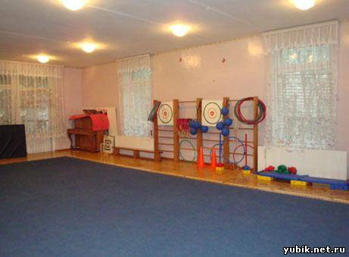
Здоровьесберегающая инфраструктура

Slide 11
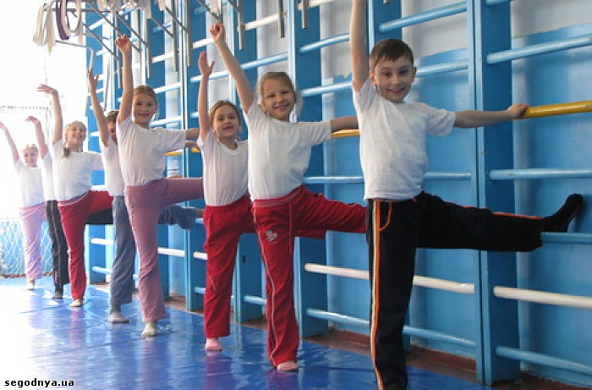
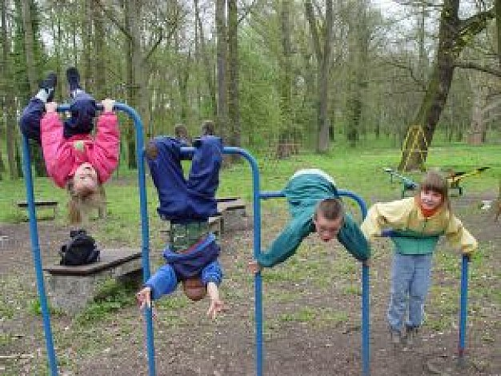
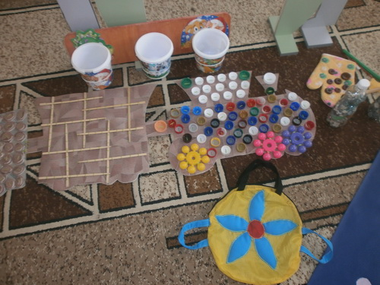
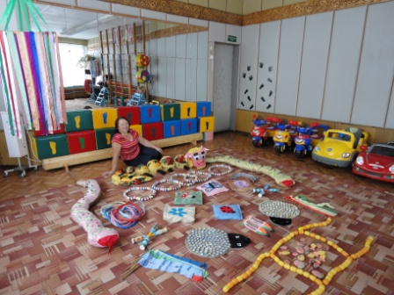

Slide 12
Ожидаемый результат
Активизировать двигательную активность у детей и взрослых, создать условия в ДОУ и семье для занятия спортом, повысить уровень физического развития детей.

Slide 13
Спасибо за внимание

